Slide 1

Verksamhetsstyrning i Helsingborg

Slide 2
Verksamhetsstyrning i Helsingborg
Verksamhetsstyrning handlar om att styra verksamheten så att vi lyckas inom vårt uppdrag. Det innebär att systematiskt planera, följa upp och analysera verksamheten.
Tanken med detta arbetssätt är att vi inom vår verksamhet:
Skapar ett kontinuerligt lärande som leder till att vi prioriterar rätt saker, förbättrar verksamheten (får effekt) och möter behoven hos de vi finns till för (skapar rätt värde).
Är en del av Helsingborgs stad och agerar med en helhetssyn utifrån politiska prioriteringar och förvaltningsledningens prioriteringar.

Slide 3



Verksamhetsstyrning i Helsingborg
Som stöd till chefer och medarbetare att lyckas i verksamhetens uppdrag ﬁnns stadens koncept för verksamhetsstyrning. Konceptet omfattar nulägeskoll, verksamhetsplan och verksamhetsdialog. Konceptet är ett stöd, men det uttrycker också förväntningar på chefer och medarbetare.
Vi har vår grund i kunskap och fakta.
Nulägeskoll
Vi dokumenterar vår planering och våra prioriteringar.
Verksamhetsplan
Vi följer upp verksamhetsplanen genom strukturerad dialog.
Verksamhetsdialog

Slide 4

Nulägeskoll

Slide 5


Att ha nulägeskoll
Att ha nulägeskoll innebär att ha en välgrundad bild av nuläget utifrån uppdraget och våra målgruppers behov och upplevelse av oss.
Vi bygger vår kunskap på fakta
Vi känner till våra starka resultat
Vi känner till våra möjligheter
Vi kan peka på områden för utveckling
Vi vet ”vad problemet är”

Slide 6

Att skaffa sig nulägeskoll
Hitta kunskap och fakta
Ställa frågor och diskutera för att hitta samband och orsaker samt dra slutsatser
Invånardialog
Brukarenkäter
Medarbetarenkät
Kundresor
Kvalitetsuppföljning
Uppföljning av styrdokument
Ekonomiskt
resultat och prognos
Trend och omvärld
Risker och brister utifrån intern kontroll
… till exempel med hjälp av
Vilka värden ska vi skapa för de vi finns till för? Hur väl lyckas vi med det?
Hur upplever våra målgrupper oss och våra tjänster?
Finns det omvärldsutmaningar som påverkar vår verksamhet?
Vilka risker finns som kan hindra oss att genomföra vårt uppdrag på bästa sätt?
Vad behöver vi förändra eller prioritera här och nu för att ha en framgångsrik verksamhet om tre år?
Exempel på frågeställningar
Notes:
Läs mer om några av områdena för kunskap och fakta här:
Kundresor: https://intranat.helsingborg.se/hjalp-och-stod/tjanstedesign/verktyg-och-metoder/kundresa/
Medarbetarenkäten: https://intranat.helsingborg.se/hr/medarbetarskap-och-ledarskap/medarbetarenkat/
Intern kontroll: https://intranat.helsingborg.se/styrning-och-ekonomi/intern-kontroll/
Våra styrdokument: https://styrning.helsingborg.se/sa-styrs-helsingborg/styrdokument/
Trend och omvärld: https://trendomvarld.helsingborg.se/

Slide 7

Verksamhetsplan

Slide 8


Verksamhetsplan
Syftet med verksamhetsplanen är tydliggöra verksamhetens uppdrag och de prioriteringar som är viktigast just nu.
Vi använder verksamhetsplanen för att löpande prioritera och parera i verksamheten utifrån de slutsatser vi har dragit genom nulägeskollen och i verksamhetsdialoger.
Verksamhetsplanen är ett levande verktyg som vi ändrar allteftersom förutsättningarna i verksamheten och omvärlden förändras.

Slide 9
Vad är vårt uppdrag?
Vad vill vi uppnå?
Nulägeskoll
Vad behöver vi göra?
Verksamhetsplan
Vad planerar vi för på längre sikt?

Slide 10
Förskola och skola
Vad är vårt uppdrag?
Mål och aktiviteter samt analys
enligt IPS-modellen
Kvalitetsrapport
Vad planerar vi för på längre sikt?
Verksamhetsplan
Notes:
Verksamheter inom förskola, grundskola och gymnasieskola har en anpassad verksamhetsplan utifrån skolverkets IPS-modell för systematiskt kvalitetsarbete.

Slide 11
Verksamhetsplan - Vad är vårt uppdrag?
Här beskriver vi syftet med verksamheten, det vill säga vad vi ska göra och för vem.
Ger en tydlig och gemensam bild.
Är kortfattat, gärna en eller två meningar.
Är förankrat och kommunicerat med överordnad chef och medarbetarna.

Slide 12
Verksamhetsplan - Vad vill vi uppnå?
Här dokumenterar vi politiska mål samt verksamhetens mål och prioriterade områden.
Politiska mål hämtar vi från förvaltningens verksamhetsplan.
Verksamhetens mål och prioriterade områden formulerar vi själva.
Fokus ligger på vad vi vill förändra, förbättra eller förnya inom uppdraget utifrån behoven hos de vi finns till för.
Antalet prioriteringar i verksamhetsplanen behöver vara begränsat. Försök att stanna vid en handfull.

Slide 13
Verksamhetsplan - Vad behöver vi göra?
För att vi ska förflytta oss mot våra mål eller prioriterade områden behöver vi fastställa vad vi ska göra.
Här beskriver vi våra prioriterade aktiviteter.
Beskriver hur vi går från ord till handling.

Slide 14
Verksamhetsplan - Vad planerar vi för på längre sikt?
Här beskriver vår riktning på längre sikt.
Tidsram beror på uppdrag och planeringshorisont.
Kanske vill ni skapa en engagerande målbild som kompletterar verksamhetens uppdrag och prioriteringar? En målbild beskriver var vi vill vara på sikt och hur vi vill uppfattas.

Slide 15

Verksamhetsdialog

Slide 16


Verksamhetsdialog
Verksamhetsdialog handlar om att följa upp verksamhetsplanen genom en aktiv och tillitsfull dialog om framgångar, utmaningar och prioriteringar.
På så sätt får vi bättre förutsättningar att hitta orsaker till problem, men också att hitta bra lösningar.
Vi har verksamhetsdialog minst tre gånger per år. Varje förvaltning sätter sitt koncept för verksamhetsdialog.

Slide 17
Verksamhetsdialog
En bra verksamhetsdialog:
bygger på kunskap och fakta
kännetecknas av tillit och ansvar (partnerskap)
främjar verksamhetens utveckling
resulterar i tydliga överenskommelser om arbetet framåt
Vi har olika verksamhetsdialoger
medarbetare och chef på verksamhetsmöten
chef och överordnad chef, i grupp eller individuellt

Slide 18


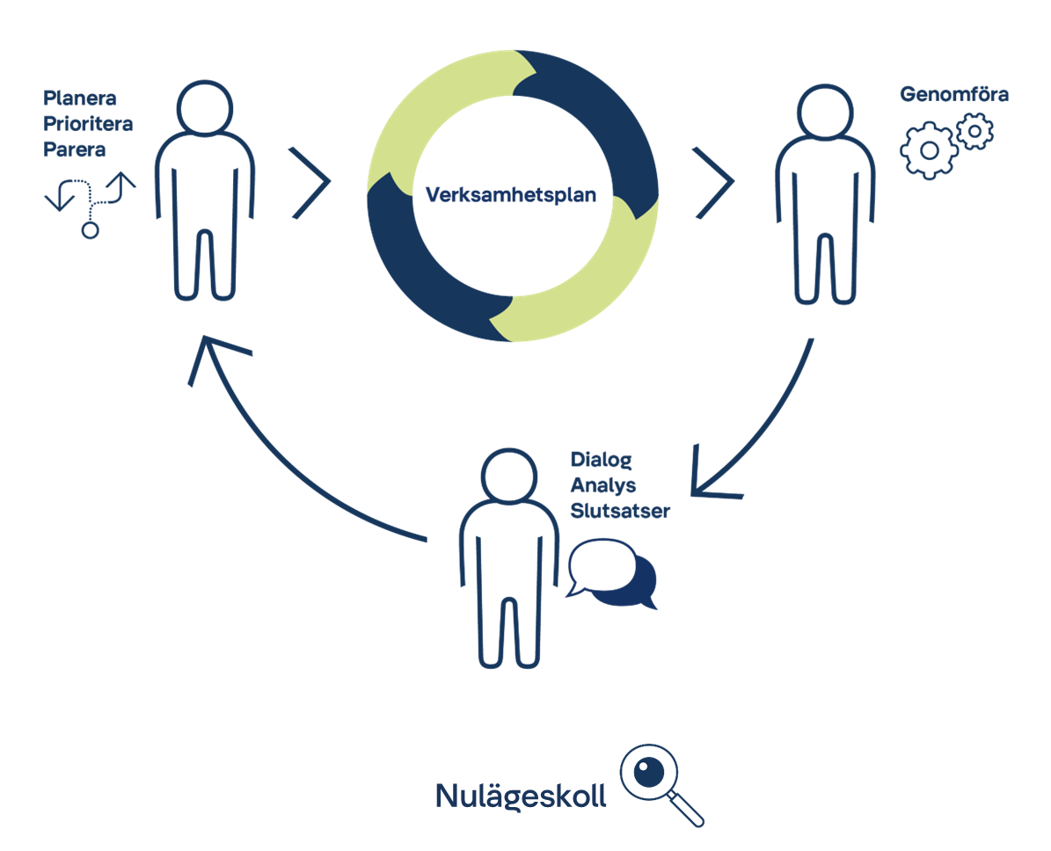

Verksamhetsstyrning - en sammanfattning
Formulera verksamhetens uppdrag
Vad är vårt uppdrag? Varför finns verksamheten? Vad ska vi göra och för vem?
Skapa gemensam bild av läget, nulägeskoll
Var står vi idag och varför?
Formulera mål eller prioriterade områden
Vad vill vi uppnå? Vilka förflyttningar behöver vi göra?
Vad är prioriterat här och nu? Var vill vi vara på längre sikt och hur vill vi uppfattas?
Fastställ vad vi behöver göra för att lyckas
Vilka aktiviteter eller initiativ gör skillnad för det vi prioriterar?
Följ upp med verksamhetsdialoger
Följ upp verksamhetsplanen och ha en aktiv och tillitsfull dialog
Notes:
Kort sammanfattning:
Nulägeskoll - att ha koll på sin verksamhet innebär att ha en grund i fakta om verksamhetens resultat och dess förutsättningar. Slutsatserna från vår nulägeskoll använder vi löpande för att planera, prioritera och parera i verksamheten.
Vår planering och våra prioriteringar dokumenterar vi i en verksamhetsplan som tydliggör vad som är allra viktigast just nu.
Vi följer upp verksamheten i verksamhetsdialog. Dialogen kan leda till att vi förändrar våra prioriteringar och planerar om när förutsättningarna förändras och vi lär oss nya saker.
Vi arbetar med nulägeskoll, verksamhetsplan och verksamhetsdialog kontinuerligt.

Slide 19

Medarbetarskap och ledarskap i verksamhetsstyrningen

Slide 20
Medarbetarskap och ledarskap i verksamhetsstyrningen
Att arbeta med nulägeskoll, verksamhetsplan och verksamhetsdialoger innebär ett samspel mellan chefer och medarbetare.
Det är chefen som har ägandeskapet i verksamhetsstyrningen och ansvarar utifrån sitt chefsansvar att planera, prioritera, parera, genomföra och följa upp verksamheten tillsammans med medarbetarna. Chefer behöver bygga och upprätthålla relationer, förmedla tydlig riktning och målbild, jobba med delaktighet och involvering och skapa förutsättningar för medarbetarna att agera.
Chefen ansvarar för att skapa en tydlig verksamhetsplan tillsammans med medarbetarna och att skapa förutsättningar för genomförandet av verksamhetsplanens innehåll. Det är chefen som ansvarar för att verksamheten har nulägeskoll och genomför verksamhetsdialoger.
Medarbetare ansvarar för att vara delaktiga och engagera sig i arbetet med nulägeskoll, verksamhetsplan och verksamhetsdialog. Medarbetare behöver agera utifrån verksamhetens uppdrag, mål och prioriterade områden och engagera sig i verksamhetens utveckling.

Slide 21
Medarbetarskap och ledarskap i verksamhetsstyrningen
Både chefer och medarbetare behöver agera med en helhetssyn i verksamhetsstyrningen.
Varje enskild verksamhet i Helsingborgs stad är en del av en större helhet och vi behöver samarbeta inom staden och med externa aktörer för att skapa största möjliga värde för de vi finns till för.
Med en helhetssyn och ett bra samspel med andra verksamheter och professioner skapar vi förutsättningar för att både hantera stadens komplexa utmaningar och att hitta rätt lösningar för enskilda invånares behov.

Slide 22
Medarbetarskap och ledarskap i verksamhetsstyrningen
För att skapa goda serviceupplevelser och livskvalitet för stadens invånare är det viktigt att i verksamhetsstyrningen på bästa sätt ta tillvara medarbetares och invånares förmågor och engagemang.
Det kan vi göra genom att:
Det finns tydliga uppdrag, både för verksamheten och för enskilda medarbetare. Med tydliga uppdrag följer ansvar och mandat och chefen kan skapa ramar inom vilka medarbetare och invånare kan samarbeta och påverka arbetssätt och beslut.
Vi skapar förutsättningar för alla medarbetare att vara delaktiga när vi planerar, följer upp, analyserar och utvecklar verksamheten.
Vi delar kunskap, information och erfarenheter och lär av varandra. Vi är öppna för att pröva nya idéer, arbetssätt och lösningar för att nå våra mål.
Vi sätter invånarens behov och upplevelser i centrum. I vårt utvecklingsarbete involverar vi de som använder våra tjänster för att hitta rätt lösningar.
Vi tar aktivt och gemensamt ansvar för helheten. Varje enskild verksamhet är en del i ett större sammanhang och vi samarbetar för att skapa största möjliga värde för de vi finns till för.

Slide 23
Delaktighet
Tydlighet
Politisk styrning
Medarbetarskap
Tillit
Partnerskap
Behov
Kultur
Resultat
Verksamhetsstyrning
Dialog
Verksamhetsplan
Planering
Uppföljning
Ledarskap
Nulägeskoll

